Slide 1


Técnico em Desenvolvimento de Sistemas Unidade 1: Analisar requisitos e funcionalidades da aplicação Instrutor: Tarik Ponciano

Slide 2
Sumário
Unidades Curriculares;
Indicadores;
Elementos da competência;
Avaliação;
Conteúdo.

Slide 3
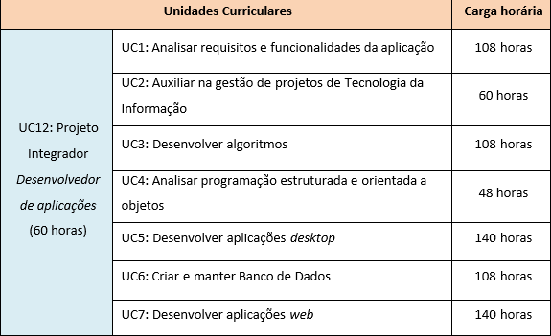
Unidade Curricular

Slide 4
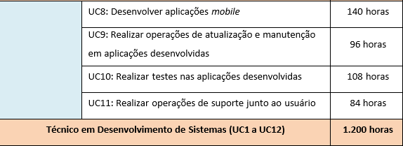
Unidade Curricular

Slide 5
Indicadores
Define os objetivos do projeto, de acordo com as necessidades do cliente e público- alvo.
Aplica técnicas de modelagem de Engenharia de Software, de acordo com as melhores práticas e diagramas utilizados pelo mercado.
Testa hipóteses com o usuário final, conforme análise de requisitos e funcionalidades da aplicação já mapeadas.

Slide 6
Elementos da competência - conhecimentos
Briefing: conceito, especificidades para projetos e modelos.
Projetos web e desktop: escopo, tendências e tecnologias.
Funcionalidades: conceitos de requisitos funcionais e não-funcionais.
Requisitos: conceitos e técnicas para análise e gerenciamento.
Modelagem da aplicação: conceito e construção de diagramas de caso de uso e diagramas de classe.
Arquitetura da informação: conceito e aplicações, mapa do site e estruturas de navegação, organização de conteúdo, prototipação.

Slide 7
Elementos da competência - habilidades
Interpretar briefing.
Identificar requisitos técnicos para aplicações.
Organizar arquivos e atividades por etapas do projeto.
Organizar materiais, instrumentos, documentos e local de trabalho.
Comunicar-se de maneira assertiva.
Utilizar termos técnicos nas rotinas de trabalho.
Interpretar diagramas.

Slide 8
Elementos da competência – Atitudes/valores
Responsabilidade e comprometimento com os acordos estabelecidos.
Proatividade no desenvolvimento das atividades profissionais.
Colaboração no desenvolvimento do trabalho em equipe.
Respeito aos direitos de propriedade intelectual.
Comprometimento com padrões de usabilidade e acessibilidade.

Slide 9
Avaliação
Durante o processo:
Por indicador de Competência
Atendido – A
Parcialmente Atendido – PA
Não Atendido - NA
Por unidade Currícular
Atendido – A
Não Atendido - NA

Slide 10
Avaliação
Ao final do processo:
Por Unidade Currícular
Desenvolvido – D
Não Desenvolvido - ND

Slide 11
Bibliografia
OBERLEITNER, Allen; SILVA, Luís Carlos de Souza. Desenvolvimento de sistemas. 1. ed. São Paulo: Senac São Paulo, 2020. 290 p. v. 1. E-book (290 p.). (Biblioteca Digital)
MACHADO, Felipe Nery Rodrigues. Análise e Gestão de Requisitos de Software – Onde nascem os sistemas. 1. ed. São Paulo: Saraiva, 2018. 290 p. v. 1.

Slide 12

Bibliografia

Slide 13

Bibliografia

Slide 14
Bibliografia
OBERLEITNER, Allen; SILVA, Luís Carlos de Souza. Desenvolvimento de sistemas. 1. ed. São Paulo: Senac São Paulo, 2020. 290 p. v. 1. E-book (290 p.). (Biblioteca Digital)
MACHADO, Felipe Nery Rodrigues. Análise e Gestão de Requisitos de Software – Onde nascem os sistemas. 1. ed. São Paulo: Saraiva, 2018. 290 p. v. 1.

Slide 15
Obrigado!!

